Slide 1
直连报盘接口
徐猛

Slide 2
大纲
0. 为什么讲这个主题
1. SQL Server
2. DBF文件
3. XML
4. GTP(JSON)
5. FIX/STEP
6. 二进制

Slide 3
为什么讲这个主题
0.1. 分仓报盘
分仓报盘的模式就是转换机通过T2连接AR，然后再连接前置机……

Slide 4
为什么讲这个主题
0.2. 直连报盘
但直连报盘对接不同的平台（上交所竞价、上交所固定收益、上交所大宗、深交所、中登……），而不同的平台规定了完全不同的接口
Notes:
本次主要讲解一些典型的接口类型，帮助开发和测试看懂各种接口的日志、文件中的内容，对各种接口类型有一个初步直观的感受
开发新的直连任务接口可以快速了解
另外会涉及到如何实现DBF、JSON、STEP的解析，推荐几个开源项目

Slide 5
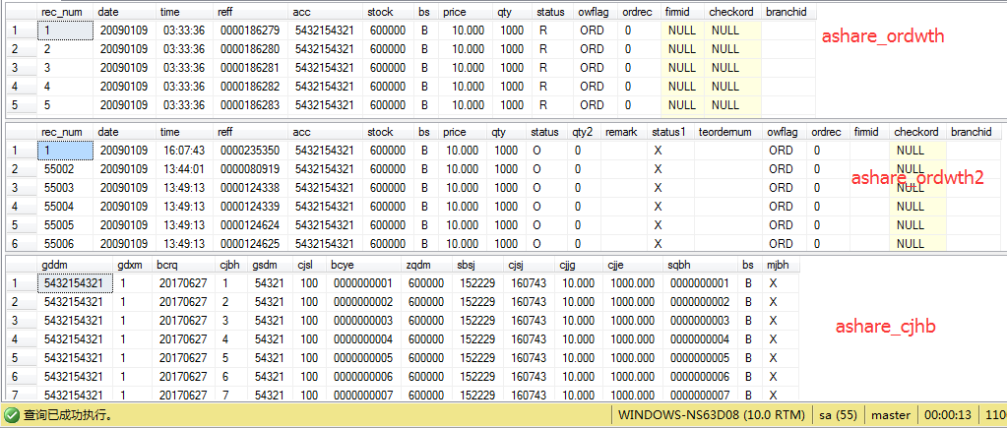
SQL Server
1.1. 新上海
使用SQL Server模式的直连报盘有新上海、上海EzStep
新上海的三张表分别用于委托、确认、成交。表中的各个字段分别表示报单的关键要素：价格、数量、买卖、申报号、代码、股东、席位等
Notes:
SQL Server
行列结构

Slide 6
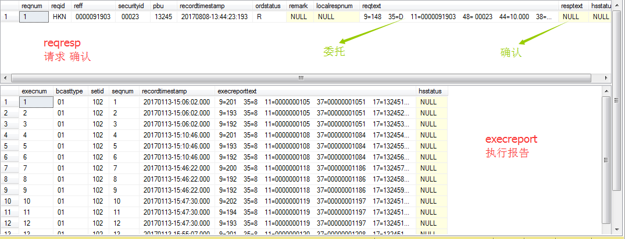
SQL Server
1.2.上海EzStep
不同于新上海，上海EzStep虽然也同样使用SQL Server作为接口，但是报单、回报的主要要素(价格、数量、股东等)还是通过STEP字符串。即下图中的reqtext、resptext、execreporttext
Notes:
关于STEP格式会在后面专门讲解

Slide 7
DBF文件
2. DBF文件
DBF是一种二进制格式的文件，可分为dBase III、Foxpro等类型。目前主要在股转、固定收益的任务中使用

Slide 8
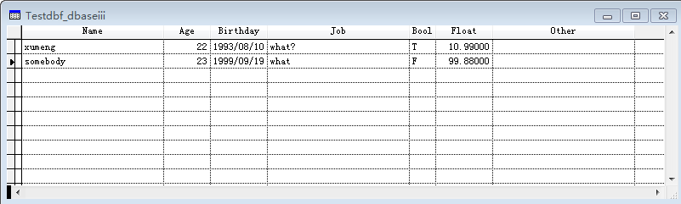
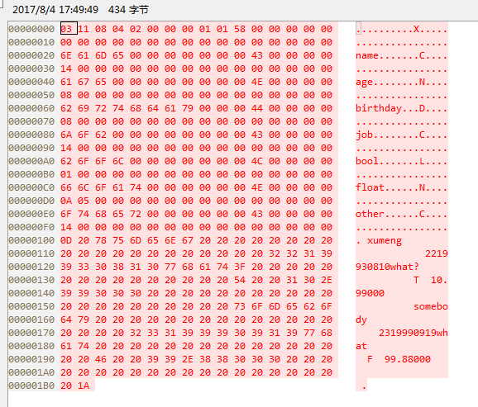
DBF文件
2.1. DBF文件示例

Slide 9
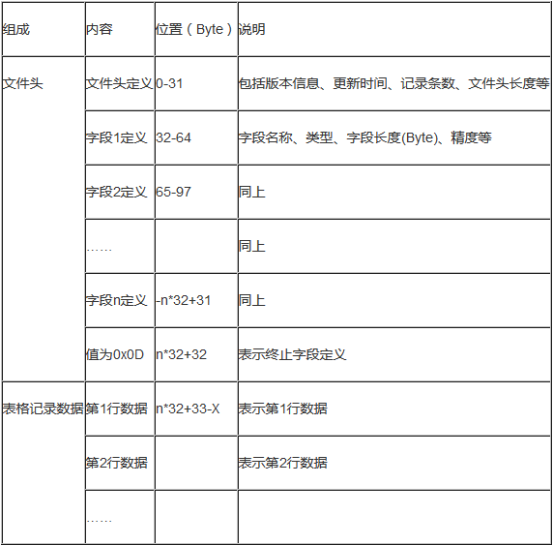
DBF文件
2.2. DBF文件格式
Notes:
文件头：DBF头（32字节）、各列信息（32字节）
文件体：n行数据

Slide 10
DBF文件
2.3. 如何实现对DBF的解析？
Notes:
1.DBF是一种行列的结构
2.文件锁

Slide 11
XML
3. XML
XML指可扩展标记语言（ Extensible Markup Language）
DCOM直连报盘使用XML作为数据传输的格式

Slide 12
XML
3.1.XML是一种树形结构
<Msg>
<AppHdr>
<CharSet>UTF-8</CharSet>
<Fr>A_SDC</Fr>
<BizSvc>201</BizSvc>
<CreDt>20150813113152</CreDt>
<Sgntr>FwZbGyv9gU5lXow==</Sgntr>
</AppHdr>
<Data>
<ScCd>119999</ScCd>
<DscntRt>0.9210</DscntRt>
<SndDt>20150813</SndDt>
<RtrCd>0000</RtrCd>
</Data>
</Msg>
Notes:
DOM树
HTML

Slide 13
GTP(JSON)
4. GTP(JSON)
JSON 是一种轻量级的数据交换格式（JavaScript Object Notation， JS 对象标记）
黄金直连报盘对接黄金交易所使用类JSON的格式GTP
JSON：
{"name":"json","age":100,"weight":154.42,"education":[{"type":"middle","address":"HZ"},{"type":"college","address":"BJ"}]}
GTP：
{name:json,age:100,weight:154.42,education:[{type:middle,address:HZ},{type:college,address:BJ}]}

Slide 14
GTP(JSON)
4.1. JSON也是一种树形结构
{
"name": "json",
"age": 100,
"weight": 154.42,
"education":
[
{
"type": "middle",
"address": "HZ"
},
{
"type": "college",
"address": "BJ"
}
]
}

Slide 15
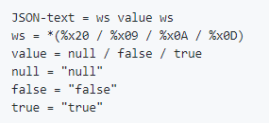
GTP(JSON)
4.2. JSON null/false/true的语法描述
null
true
false
Notes:
RFC7159的ABNF（扩展巴科斯范式）表示JSON的语法子集
%x20 空格；%x09 制表符；%x0A 换行符；%x0D 回车符
%x5B 左中括号[；%x5D 右中括号]；%x7B 左大括号；%x7D 右大括号
/ 多选一；* 零或多个；() 分组；[] 可选项
()、[]是ABNF格式的一部分，不是JSOn的关键字符

Slide 16

GTP(JSON)
4.3. JSON数值类型
123
-23
1.23
10E-123
Notes:
RFC7159的ABNF表示JSON的语法子集
%x20 空格；%x09 制表符；%x0A 换行符；%x0D 回车符
%x5B 左中括号[；%x5D 右中括号]；%x7B 左大括号；%x7D 右大括号
/ 多选一；* 零或多个；() 分组；[] 可选项
()、[]是ABNF格式的一部分，不是JSOn的关键字符

Slide 17
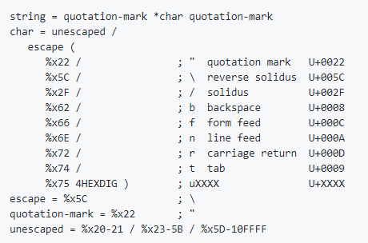
GTP(JSON)
4.4. JSON字符串描述
"Hello World"
"\\\"\t"
"\"\\uD834\\uDD1E\""
Notes:
RFC7159的ABNF表示JSON的语法子集
%x20 空格；%x09 制表符；%x0A 换行符；%x0D 回车符
%x5B 左中括号[；%x5D 右中括号]；%x7B 左大括号；%x7D 右大括号
/ 多选一；* 零或多个；() 分组；[] 可选项
()、[]是ABNF格式的一部分，不是JSOn的关键字符

Slide 18


GTP(JSON)
4.5. JSON数组/对象描述
[123, "string"]
[123, "Hello", [1,2,3], [1234, "string"]]
{}
{"key1": "value1", "key2": "value2"}
Notes:
RFC7159的ABNF表示JSON的语法子集
%x20 空格；%x09 制表符；%x0A 换行符；%x0D 回车符
%x5B 左中括号[；%x5D 右中括号]；%x7B 左大括号；%x7D 右大括号
/ 多选一；* 零或多个；() 分组；[] 可选项
()、[]是ABNF格式的一部分，不是JSOn的关键字符

Slide 19
GTP(JSON)
4.6. 扩展信息：性能优化
使用宏代替函数调用
利用CPU提升字符串处理性能
字符串和数值型转换（strtod、Grisu）
数据结构设计（数组、哈希、STL）
Notes:
1.现在的CPU都提供了单指令流多数据流指令集，最常见的是用于大量浮点数计算，但也可以用在字符串处理方面
2.C标准库自带了strtod字符串转浮点型的函数，还有更快的Grisu算法
3.《浮点数的二进制表示》
4.对象下的键值对信息可使用哈希表、数组、链表存储，不同的数据结构有不同的性能

Slide 20
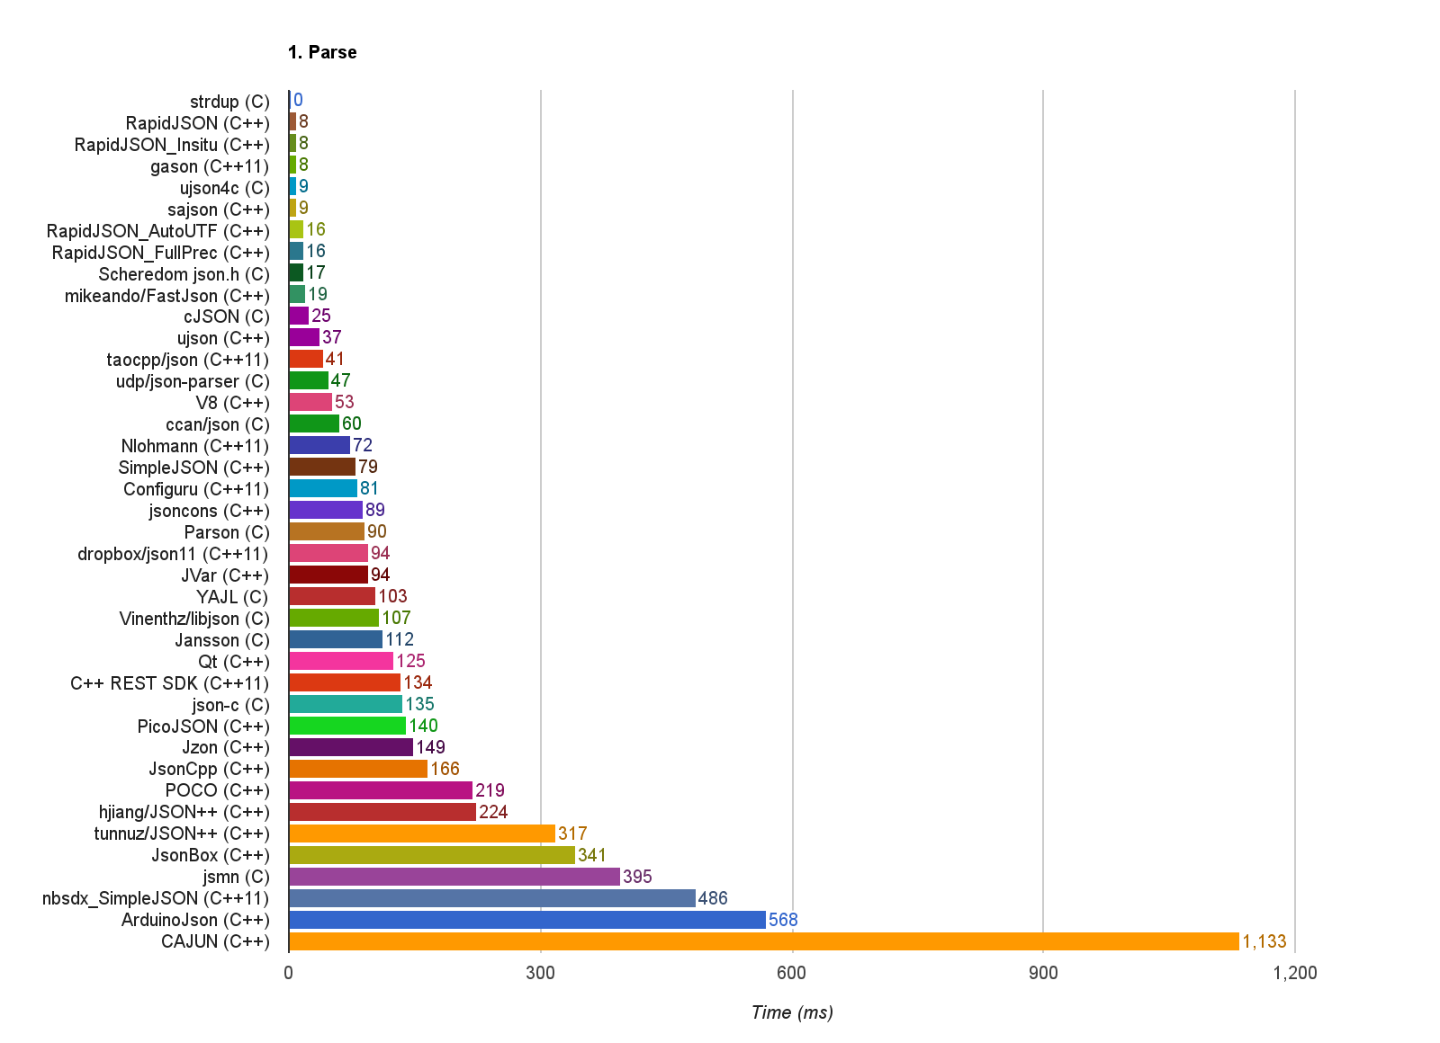
GTP(JSON)
4.7. 扩展：开源项目
Notes:
RapidJSON以7.9ms解析4.6MB的JSON 文本
json4delphi

Slide 21
FIX/STEP
5. FIX/STEP
FIX（Financial Information exchange）从格式上看，就是一个键值对结构的字符串
QuickFIX是FIX协议的一个免费实现，包含C++、.NET、Python、Ruby四个版本

Slide 22
FIX/STEP
5.1. FIX也是一种树形结构
1=2<SOH>
20=S<SOH>10=2<SOH>
101=600000<SOH>102=浦发银行<SOH>103=100<SOH>
101=600005<SOH>102=武钢股份<SOH>103=300<SOH>
20=B<SOH>10=1<SOH>
101=600006<SOH>102=东风汽车<SOH>103=600<SOH>
1：买卖记录数
20：买卖方向；10：代码个数
101：证券代码；102：证券名称；103：张数

Slide 23
FIX/STEP
5.2. FIX vs XML vs JSON
1=2<SOH>
20=S<SOH>10=2<SOH>
101=600000<SOH>102=浦发银行<SOH>103=100<SOH>
101=600005<SOH>102=武钢股份<SOH>103=300<SOH>
20=B<SOH>10=1<SOH>
101=600006<SOH>102=东风汽车<SOH>103=600<SOH>
{
“JSON": {
"TradeRecord": [
{
"Side": "S",
"Securities": {
"Security": [
{
"Code": "600000",
"Name": "浦发银行",
"Amount": "100"
},
{
"Code": "600005",
"Name": "武钢股份",
"Amount": "300"
}
]
}
},
{
"Securities": {
"Security": {
"Code": "600006",
"Name": "东风汽车",
"Amount": "600"
}
}
}
]
}
}
<XML>
<TradeRecord>
<Side>S</Side>
<Securities>
<Security>
<Code>600000</Code>
<Name>浦发银行</Name>
<Amount>100</Amount>
</Security>
<Security>
<Code>600005</Code>
<Name>武钢股份</Name>
<Amount>300</Amount>
</Security>
</Securities>
</TradeRecord>
<TradeRecord>
<Securities>
<Security>
<Code>600006</Code>
<Name>东风汽车</Name>
<Amount>600</Amount>
</Security>
</Securities>
</TradeRecord>
</XML>
Notes:
FIX也是一种树形结构，和XML、JSON相比，FIX有什么特点
JSON的重复组是怎么表示的
XML、JSON的每个节点都有结束标志，而FIX的节点没有结束标志
JSON<->Python；XML/JSON<->Delphi/C

Slide 24
FIX/STEP
5.3. 如何实现一个通用的FIX解析器？
Notes:
1.先设计接口，从使用者的角度考虑这个接口怎么用着好用、合乎逻辑和感觉
2.针对接口思考内部该怎么实现解析

Slide 25
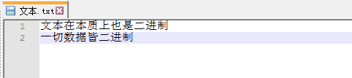

二进制
6. 二进制
深圳五代Binary、进程化框架共享内存
用二进制协议最大的好处就是快！大大节省了字符串解析、字符串转数值型等的耗时！
Notes:
DBF文件就是二进制文件
Binary报盘、进程化框架共享内存直接传送结构体数据

Slide 26
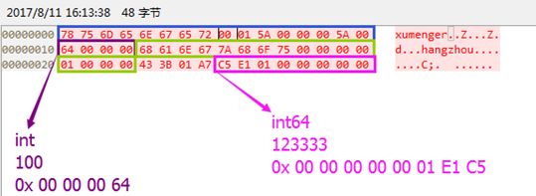
二进制
6.1. Delphi/C结构体
Delphi
Person = record
Name: array[0..15] of Char; //16
Age: Integer; //4
Address: array[0..15] of Char; //16
Other: Int64; //8
end;
C/C++
struct Person
{
char Name[16]; //姓名，16字节
int Age; //年龄，32位，4字节
char Address[16]; //地址，16字节
_int64 Other; //其他，64位，8字节
};
Notes:
缺点：不易读、无法像XML/JSON/FIX表示复杂的树形结构
0x01E1C5，小端：C5E101；大端：01E1C5。这里是小端存储模式

Slide 27



THANKS

